Slide 1

SportPlus
Trabalho Realizado por: - José Brandão Nº 50039051 - Miguel Amaro Nº 50039051
The best sport app

Slide 2
Personas

Slide 3
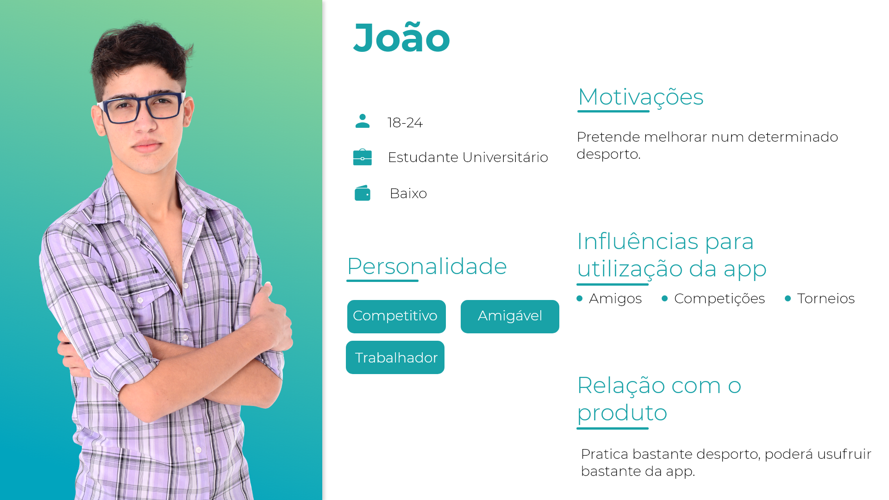
João

Slide 4
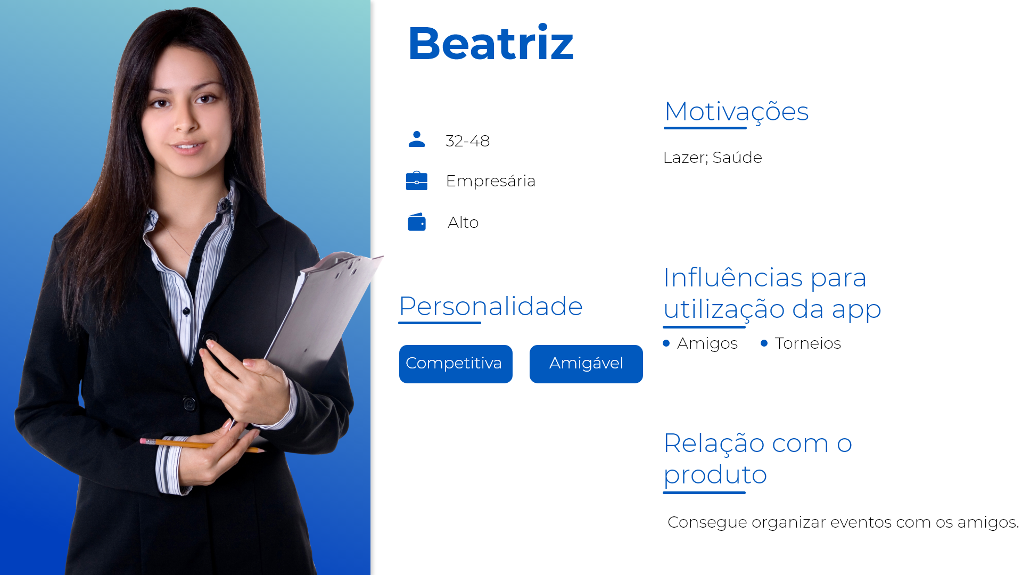

Slide 5
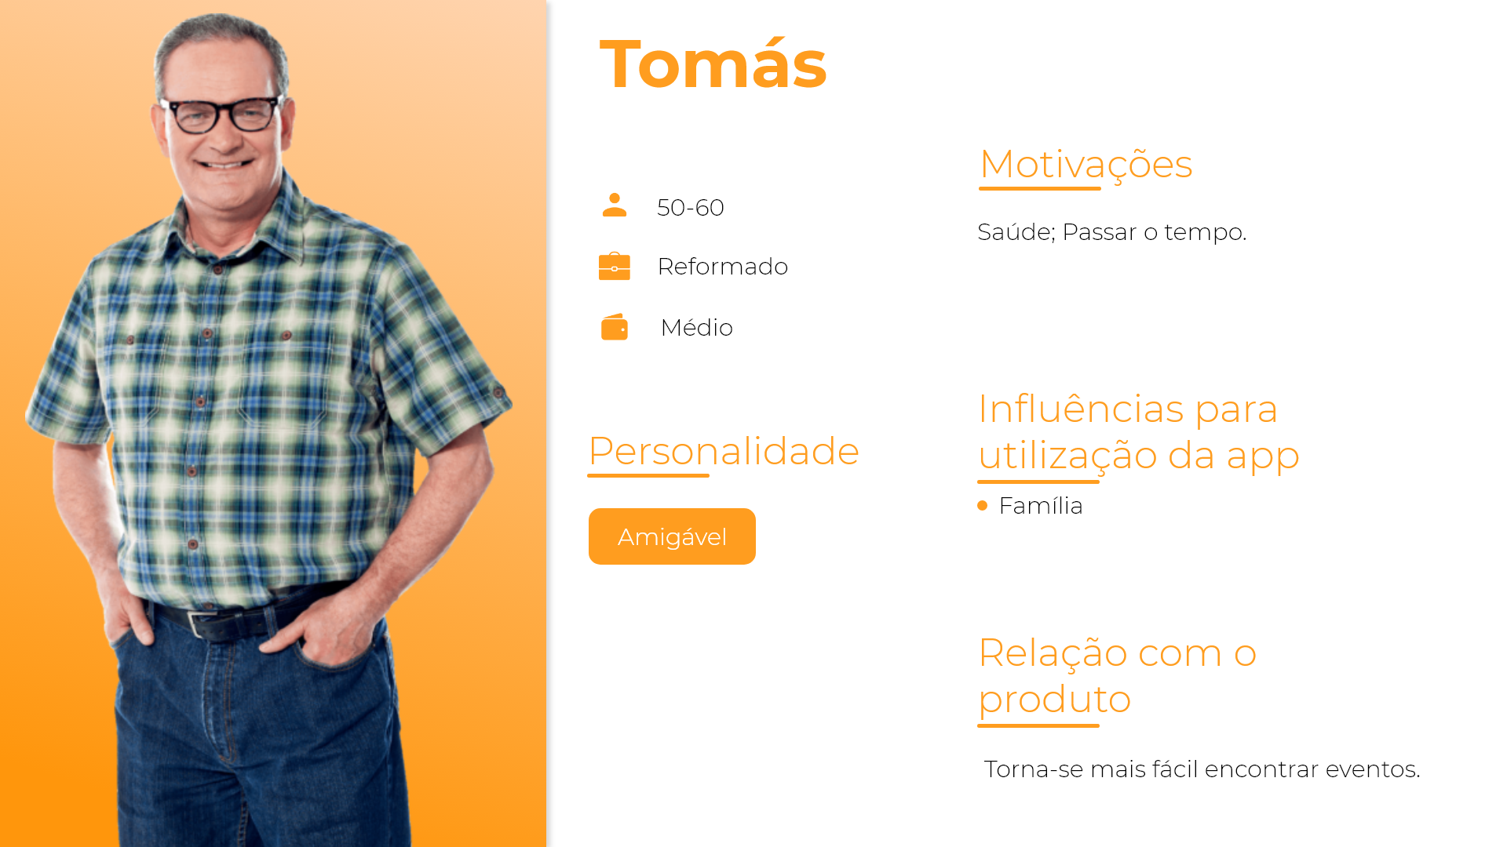

Slide 6










User Journeys
Stages
Activities
Feelings
Iniciativa de Praticar Desporto
Procurar/Criar um Evento
Inserido no Evento
Participação no Evento
Feedback do Evento
Pretende praticar desporto, portanto, desloca-se à nossa app à procura de eventos
Devido à sua necessidade de praticar desporto, vai tentar aderir a um evento, criando o ou apenas se juntando a um
Uma vez inserido no evento, o utilizador apenas tem de aguardar até ao dia agendado do mesmo
Na data planeada, o utilizador tem de se deslocar ao local do evento e participar no mesmo
Uma vez terminado o evento, o utilizador pode dar o feedback da sua participação, dizendo o que achou da sua experiência
Muito entusiasmado com o facto de querer praticar desporto
O utilizador pode ficar impaciente devido à dificuldade de encontrar um evento ou em encontrar pessoas para o evento.
O entusiasmo do utilizador aumenta devido ao facto de já estar inserido no evento
O utilizador desloca-se à localização definida para o evento e participa na atividade com os restantes membros
O utilizador fica bastante satisfeito com o resultado e pretende voltar a participar num evento

Slide 7
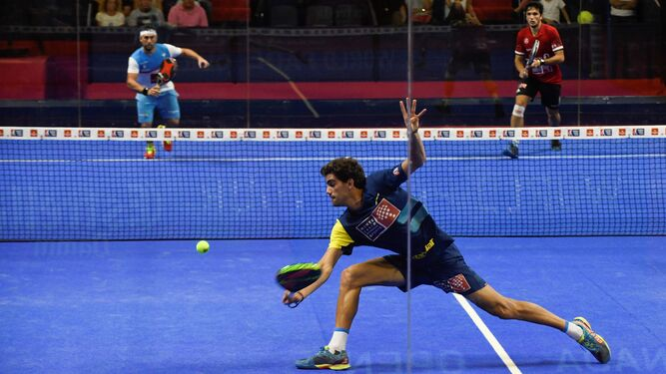
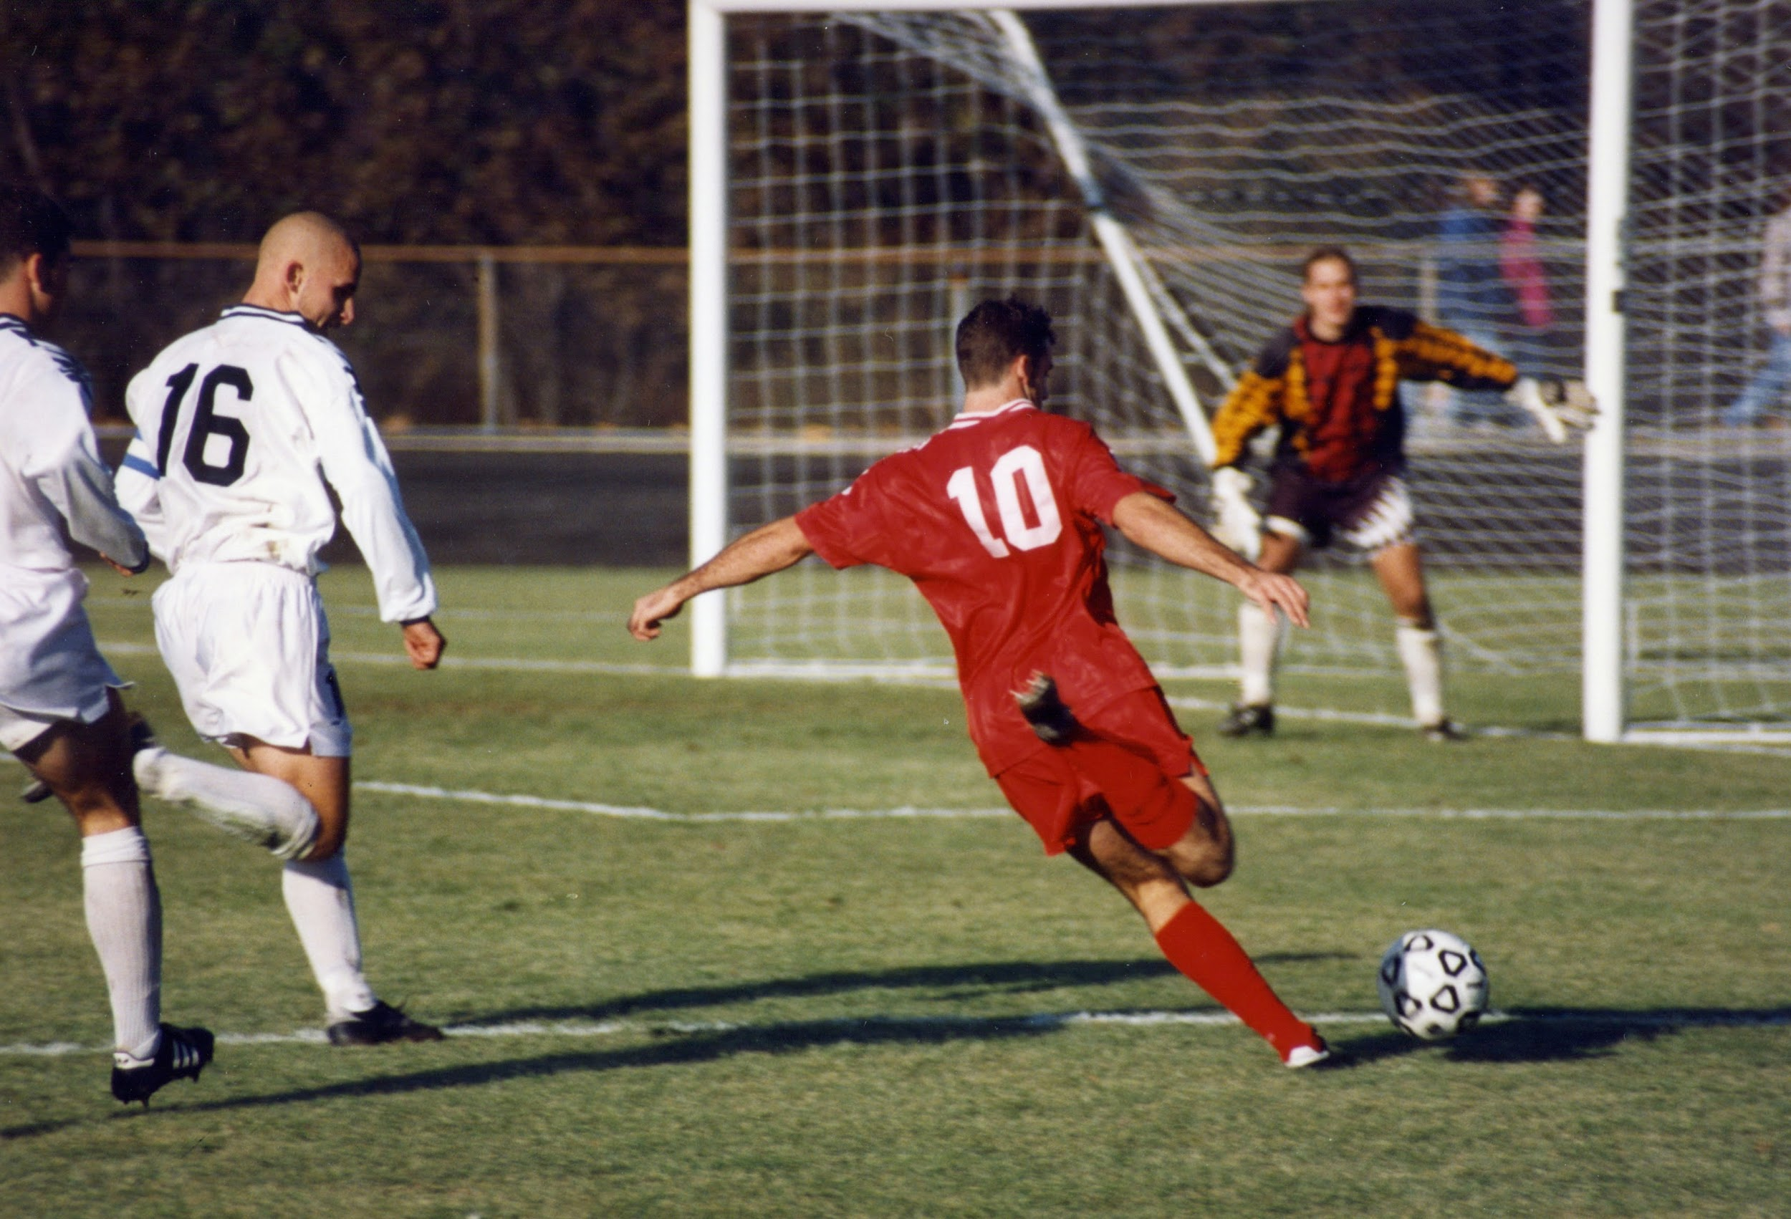
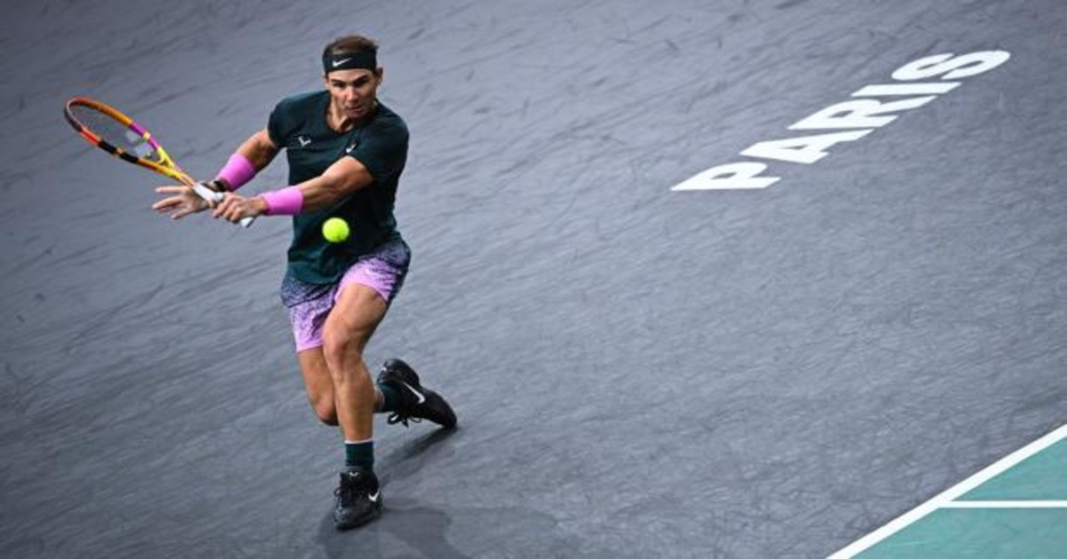
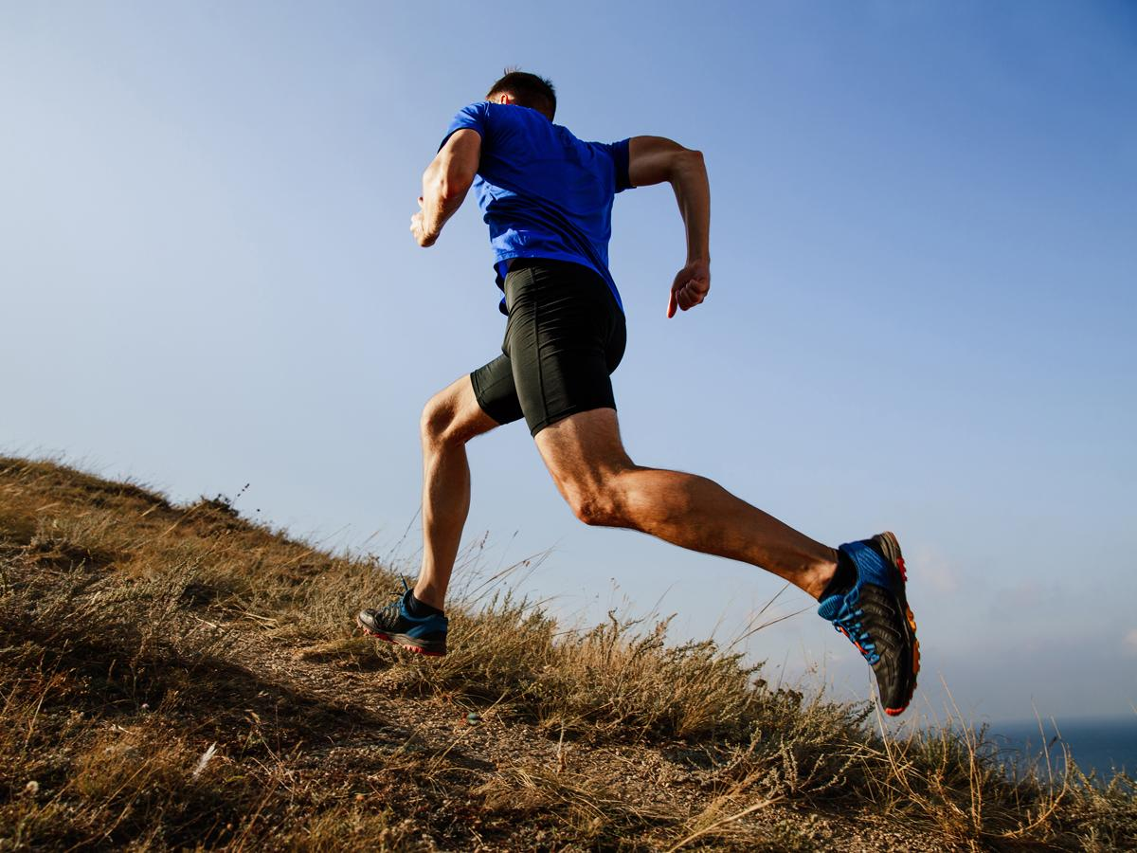
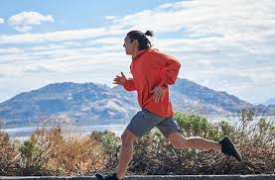
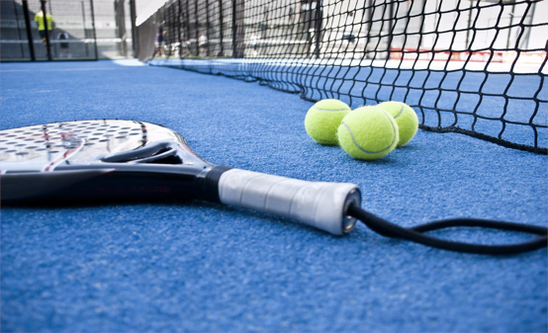
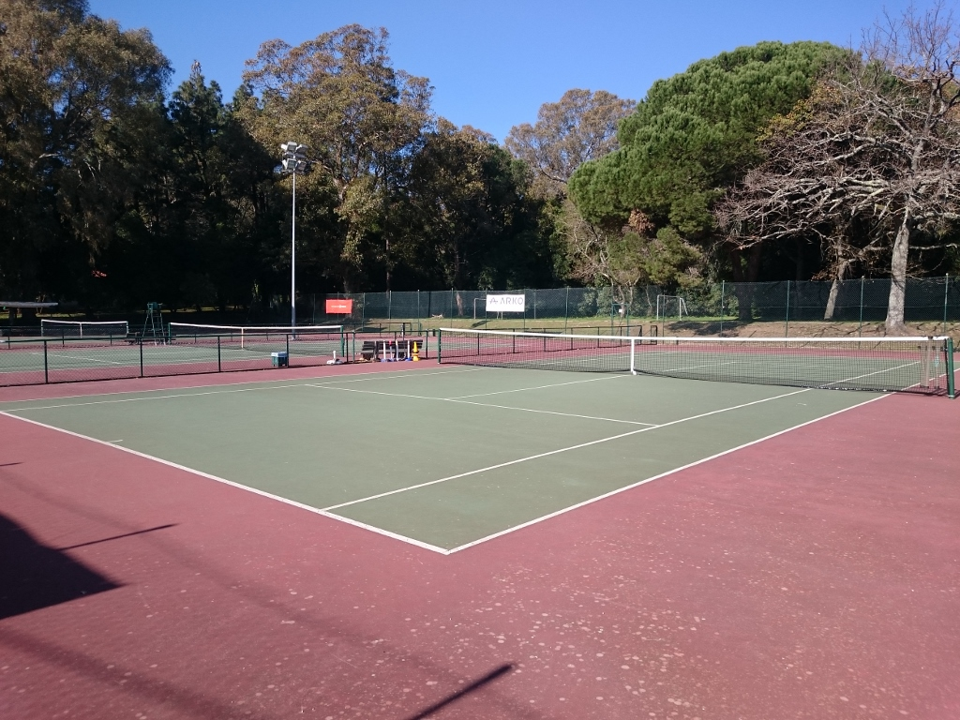
Moodboard

Slide 8
SportsPlus
Criar Evento
Procurar Evento
Desporto do Evento
Desporto do Evento
Local do Evento
Local do Evento
Individual ou em Grupo
Individual ou em Grupo
Evento Pago
Evento Não Pago
Evento Pago
Evento Não Pago
Publicar Evento
Aderir a Evento

Slide 9
Obrigado

